Slide 1
維持管理部門

Slide 2
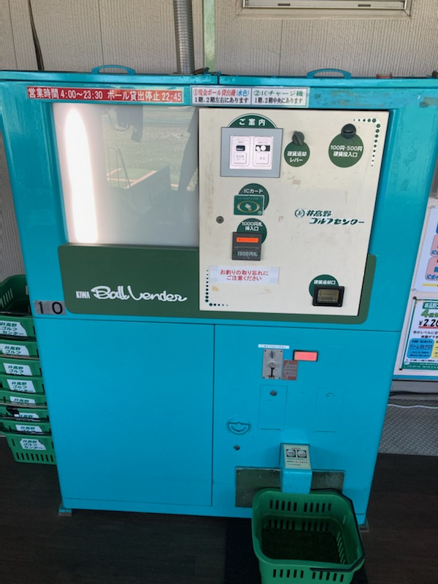
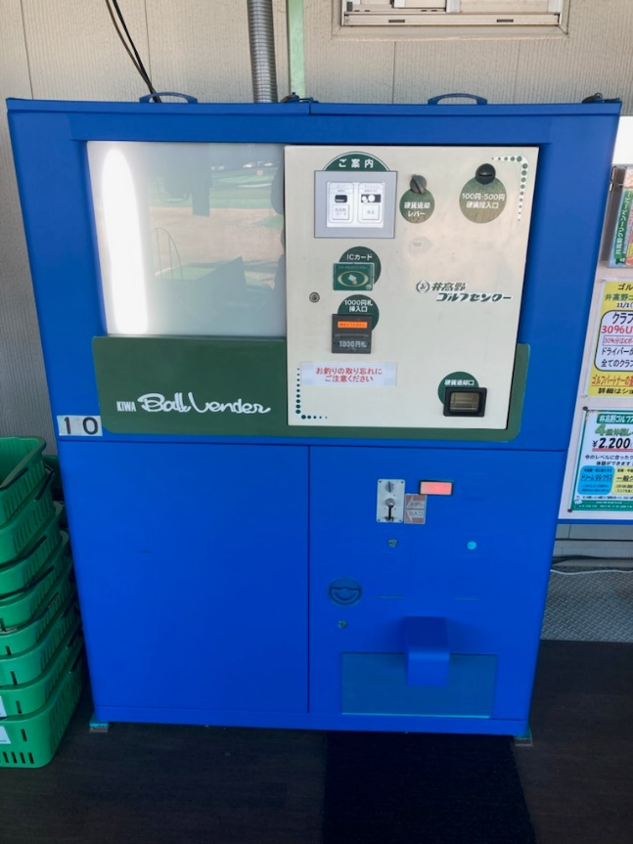
エントリーNo.1 「ボール貸出機をラッピング。外観を綺麗に。」 大阪府 井高野ゴルフセンター
＜概要＞
ボール貸出機のペイントが色褪せたり、POP掲示後の両面
テープの跡が残り、汚くなっていた。
＜気付き・学び＞
ペンキ塗装では応急的なタッチアップしか出来ません。しかし
全面ペイントは２度塗りが必要なため、２日以上掛かり貸出
機を利用する事ができません。ラッピングならシンナー臭もせず、
作業中でも貸出機を利用していただくことが出来ることに気付
きました。作業も約1日で完了し、お客様に迷惑を掛けずに
済みました。
＜成果＞
ラッピングし外観を綺麗にしたことで、お客様からも「まるで新
品の様だ」というお声をいただき、従業員全員の意識も変わり、
POPの掲示等も注意するようになりました。
＜ラッピング前＞ ＜ラッピング後＞

Slide 3
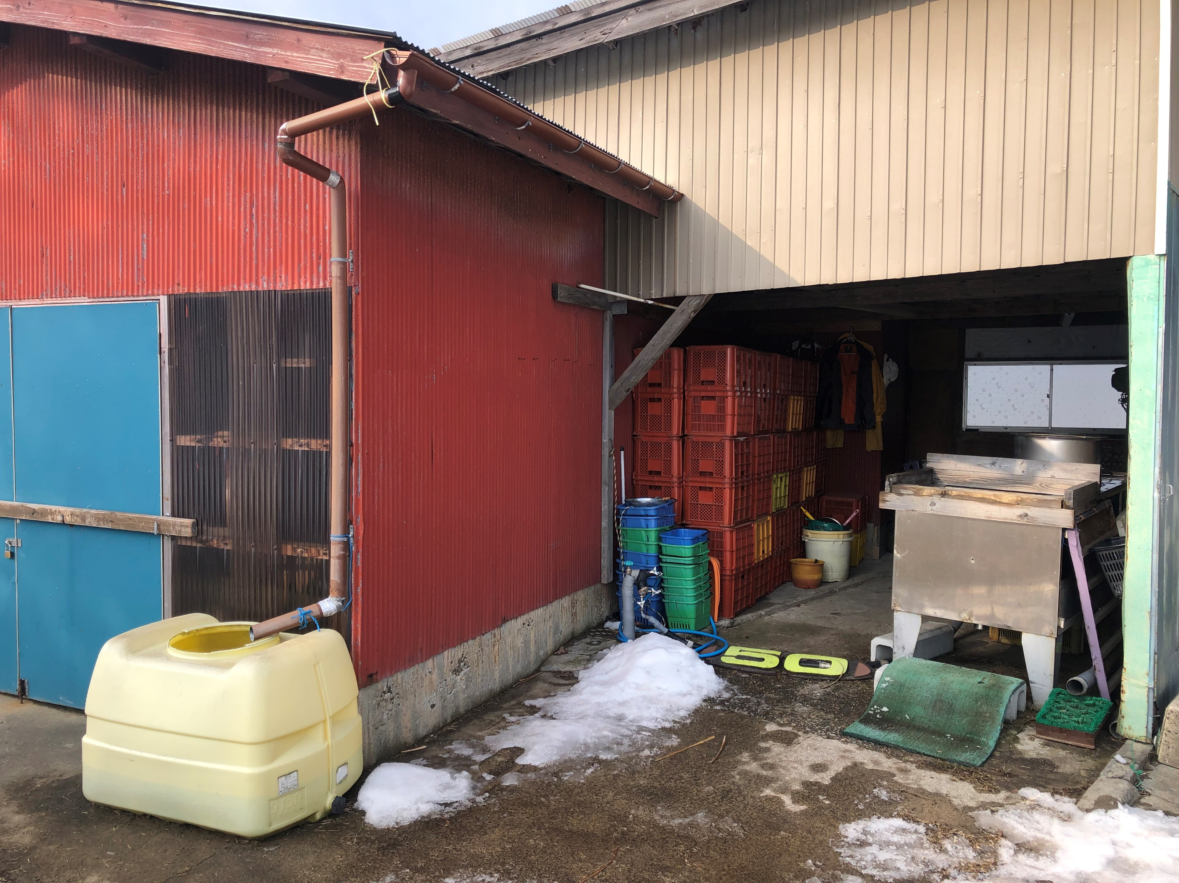
エントリーNo.2 「ボール洗浄機に雨水利用で経費削減！」 秋田県 ゴルフガーデンナイスイン
＜概要＞
ボールの洗浄機の近くにある作業小屋の雨どいからビニールパイプを使って貯水
タンクに雨水を貯めておきます。毎週月曜日に練習場の集球作業を行った後、
ボールを洗浄しますが、その時に貯まった雨水をバケツでボールにたっぷりかけ
てから洗浄機に入れると汚れがとても落ちやすくなります。
この他にも作業で使う軽トラや草刈り機を洗う時にこの溜まった雨水を利用する
ことで年間13,000円の水道代の節約になります。

